Slide 1
리눅스 튜터링

Slide 2
03. WSL하고 VSCode 연동

Slide 3
목차
VSCode 설치
VSCode에서 플러그인 설치
VSCode에서 한국어 언어팩 설정.
컴파일러 설치
VSCode 실행
코딩하기

Slide 4
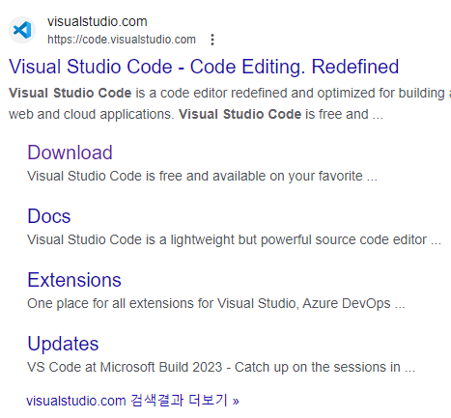
VSCode 설치
알아서 잘 다운 받아서 VSCode 설치하세요.

Slide 5
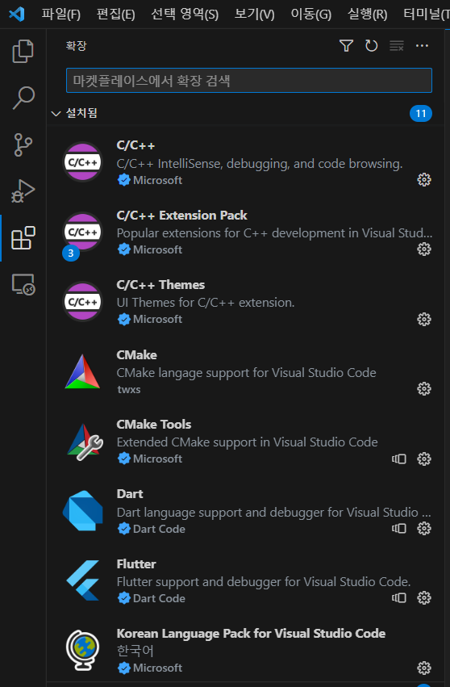
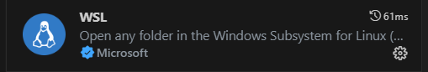
VSCode에서 플러그인 설치
C/C++ Extension Pack
Korean Lanugage Pack
WSL 설치
Ctrl + Shift + P로 커맨드 팔레트 실행 후 language로 검색해서 Configure Display Langage를 선택

Slide 6
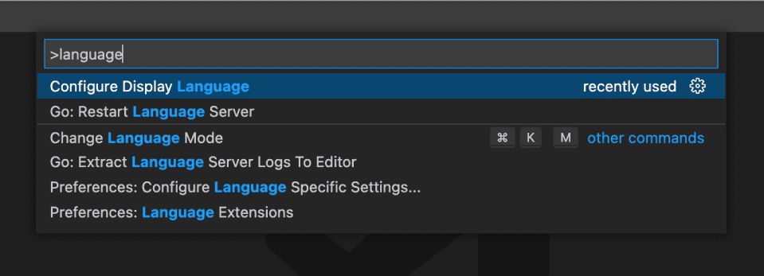
VSCode에서 한국어 언어팩 설정
Ctrl + Shift + P로 커맨드 팔레트 실행 후 language로 검색해서 Configure Display Langage를 선택

Slide 7

컴파일러 설치
WSL에서 코딩을 하기에 앞서 C/C++, Java 컴파일러 설치

Slide 8
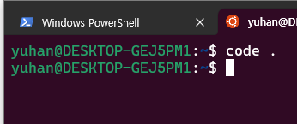
VSCode 실행
WSL Ubuntu에 “code .” 라고 입력해서 VSCode 실행하기

Slide 9
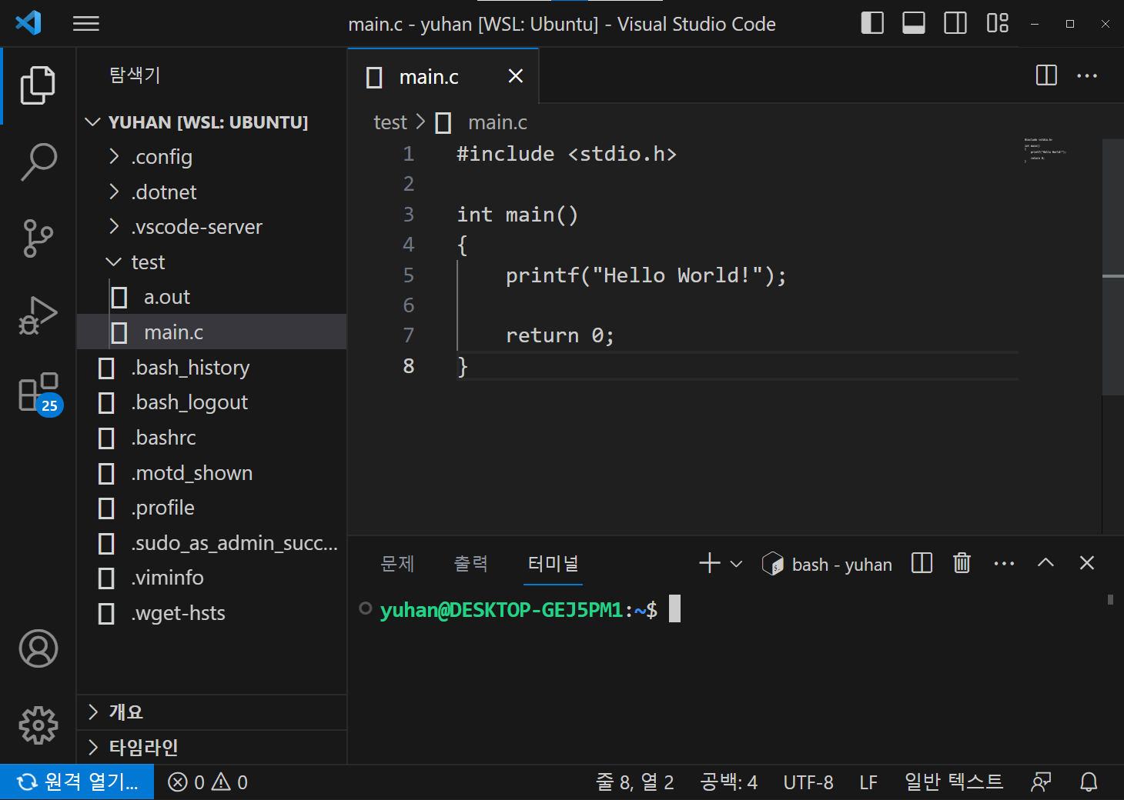
코딩하기
이제 신나게 코딩을 합시다^^

Slide 10
END

